Slide 1
Повторим

Slide 2
Установи соответствие
1.время | 2.путь | 3.скорость
3формула | 1формула | 2формула

Slide 3
Применим знания

Slide 4
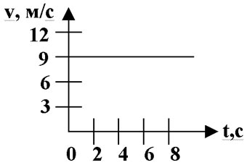
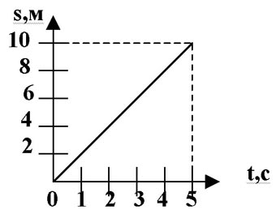
Выразите скорости тел: 54 км/ч и 36 км/ч в м/с .
Какое явление называют инерцией?
Определите, за какое время африканский страус
пробежит стометровку, если его скорость 80 км/ч?
4. Какое расстояние пингвин проплывет под водой
с максимальной скоростью 30 км/ч за 5с?
5. По графикам №1 и №2 определите скорость движения тел.

Slide 5
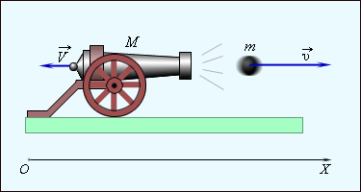
Изучаем новый материал

Slide 6
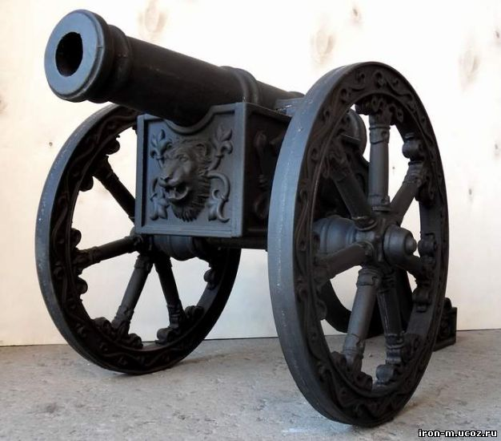
Изменение скорости тела происходит в результате действия другого тела.

Slide 7
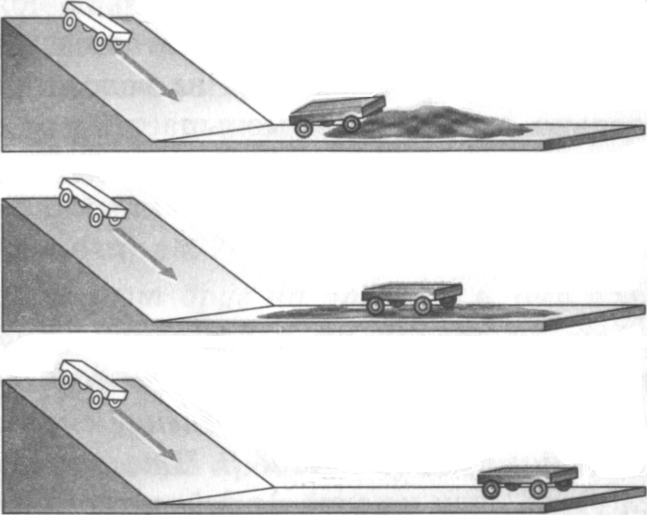
Явление сохранения скорости
тела при отсутствии действия
на него
других тел называют инерцией.
Если на тело не действуют другие тела, то оно находится в покое, или движется прямолинейно и равномерно относительно Земли.

Slide 8
Вопросы
В результате чего меняется скорость тела? Приведите примеры.
Какой опыт показывает, что изменение скорости тела происходит при уменьшении препятствий?
Что называется инерцией?
Как движется тело, если на него не действуют другие тела?

Slide 9
Взаимодействие тел.

Slide 10
Тележки действуют друг на друга, т. е. они взаимодействуют.
Действие одного тела на другое не может быть односторонним, оба тела действуют друг на друга, т. е. взаимодействуют.

Slide 11
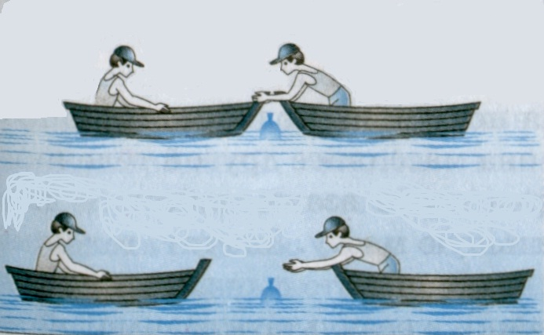
В результате взаимодействия оба тела могут изменить свою скорость.

Slide 12
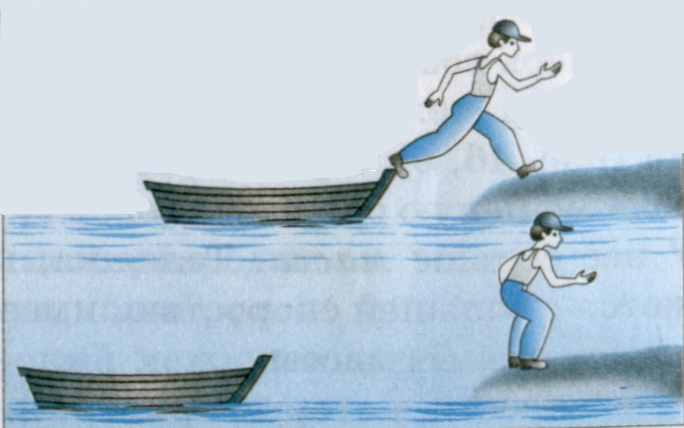
В результате взаимодействия оба тела могут изменить свою скорость.

Slide 13
При взаимодействии оба тела меняют свою скорость.
Человек прыгнул с лодки, значит, он приобрел скорость. Но лодка тоже изменила свою скорость – она отплыла назад.
При стрельбе из пушки и пушка, и снаряд приобретают скорости: снаряд летит вперед, пушка откатывается назад.

Slide 14
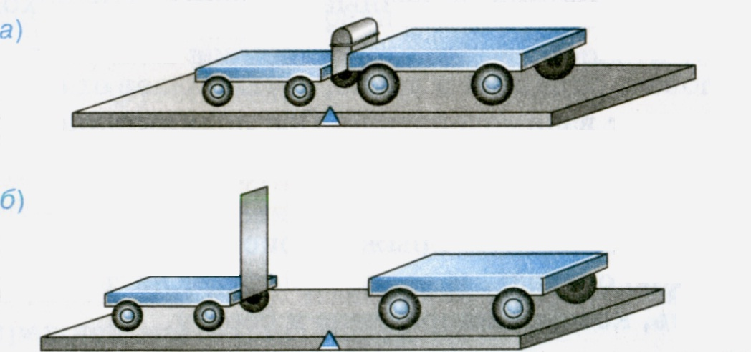
Про тележку, которая после взаимодействия приобрела меньшую скорость, говорят, что она массивнее другой тележки. У нее больше масса, более инертно.

Slide 15
1 2
1 2
Тележки приобрели одинаковую скорость. Массы тележек одинаковые.

Slide 16
1 2
1 2
Правая тележка после взаимодействия приобрела меньшую скорость.
У нее больше масса, более инертна.

Slide 17
Инертность -свойство тел
по-разному менять свою скорость при взаимодействии.
Масса тела — это физическая величина, которая характеризует его инертность.
Следует знать, что любое тело: Земля, человек, книга и т. д. — обладает массой.
т-масса тела.
За единицу массы в СИ принят килограмм
(1 кг).

Slide 18
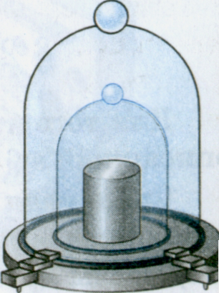
Килограмм — это масса эталона. Эталон изготовлен из сплава двух металлов: платины и иридия. Международный эталон килограмма хранится в г. Севре (близ Парижа)

Slide 19
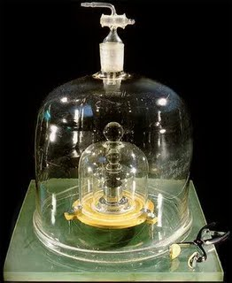
Эталон массы
Эталон массы изготовлен из платиново-иридиевого сплава, имеет форму цилиндра высотой примерно 39 мм.
С эталона изготовлены копии: в России хранится копия №12, в США – № 20.

Slide 20
А знаете ли вы, что…
... инертность железнодорожных составов столь велика, что время торможения поезда достигает 1–2 минут. За это время поезд, скрежеща тормозами, проедет около 1–2 км!

Slide 21
Запиши закономерность
1). Если при взаимодействии скорости тел меняются одинаково, то массы тел равны.
если то
2). Отношение масс = обратному отношению скоростей, если первоначально тела покоились:

Slide 22
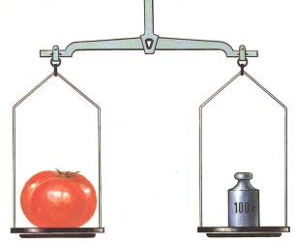
Измерение массы
Методом взаимодействия или взвешиванием на весах

Slide 23
Опыт №1
Шарики одинаковые и скорости их при взаимодействии тоже одинаковые (сравниваем по расстояниям, которые пролетели шарики).
Как вы думаете, изменятся ли скорости шариков, если один пластмассовый шарик поменять на стальной? Как?
-4 -3 -2 -1 0 1 2 3 4

Slide 24
Опыт №2
.
Шарики разные и скорости их при взаимодействии тоже разные, причем скорость металлического шарика меньше скорости пластмассового шарика.
-4 -3 -2 -1 0 1 2 3 4

Slide 25
Мини-тест
Как соотносятся массы тележек, если после пережигания нити, удерживающей легкую пружину, они начали двигаться со скоростями, указанными на рисунке?
1 2
1 2
а) масса первой тележки в 2 раза больше массы второй тележки б) масса первой тележки в 2 раза меньше массы второй тележки в) массы тележек одинаковы
Ответ: б

Slide 26
Мини-тест
Как соотносятся массы тележек, если после пережигания нити, удерживающей легкую пружину, они начали двигаться со скоростями, указанными на рисунке?
1 2
1 2
а) масса первой тележки в 2 раза больше массы второй тележки б) масса первой тележки в 2 раза меньше массы второй тележки в) массы тележек одинаковы
Ответ: в

Slide 27
Попробуй решить!

Slide 28
Попробуй решить!

Slide 29
ДОМАШНЕЕ ЗАДАНИЕ!
П. 18, 19
УПРАЖНЕНИЕ 6 ПОЛНОСТЬЮ!!

